Slide 3
Aperçu de l’atelier
1. Présentations
2. Exploration de la stigmatisation et des facteurs qui y contribuent
3. Stratégies pour discuter de santé sexuelle et d’ITSS et pour réduire la stigmatisation
4. Conclusion

Slide 4
Objectifs d’apprentissage
Accroître les connaissances des diverses formes de stigmatisation et des nombreux facteurs pouvant contribuer à la stigmatisation liée aux ITSS, dont les attitudes, les valeurs et les croyances.
Accroître la capacité de réfléchir aux attitudes, aux valeurs et aux croyances sociétales liées aux ITSS, à la consommation de substances, à la sexualité, aux comportements sexuels et à la réduction des méfaits.
Rehausser les habiletés à discuter d’ITSS, de consommation de substances et de sexualité à l’aide du Guide de discussion. Accroître notamment les habiletés à offrir des services dans une optique sensible aux traumatismes, d’une manière qui soit valorisante, authentique et non stigmatisante.
Apprendre à élaborer un plan d’action personnel pour la prestation de services de prévention des ITSS (et de services connexes) non stigmatisants ni discriminatoires.

Slide 5
Nos droits en tant qu’apprenants
Participation
Réussite
Confidentialité
Respect
Plaisir!

Slide 6
Termes clés
ITSS
Positivité sexuelle
Réduction des méfaits
Soins sensibles aux traumatismes et à la violence

Slide 7
Qu’est-ce que les soins sensibles aux traumatismes?
« Dans les services sensibles aux traumatismes, la sécurité et l’autonomisation de l’usager ou de l’usagère des services sont un élément crucial, intégré dans les politiques, les pratiques et les approches relationnelles du personnel. Les dispensateurs de services cultivent la sécurité dans chaque interaction et évitent les approches conflictuelles. Les approches sensibles aux traumatismes ressemblent aux approches de réduction des méfaits; les deux mettent l’accent sur la sécurité et la participation. »
Référence : «Trauma-informed practice guide », BC Provincial Mental Health and Substance Use Planning Council, 2013. Sur Internet :
http://bccewh.bc.ca/wp-content/uploads/2012/05/2013_TIP-Guide.pdf

Slide 8
Qu’est-ce que les soins sensibles aux traumatismes?
« Un aspect clé des services sensibles aux traumatismes consiste à créer un environnement où les usagers des services ne se font pas traumatiser davantage et ne revivent pas de traumatismes antérieurs (des événements reflétant leurs expériences antérieures d’impuissance et de perte de contrôle), et où ils peuvent prendre des décisions sur leurs besoins de traitement à un rythme qui leur paraît sans danger. »
Référence : «Trauma-informed practice guide », BC Provincial Mental Health and Substance Use Planning Council, 2013. Sur Internet :
http://bccewh.bc.ca/wp-content/uploads/2012/05/2013_TIP-Guide.pdf

Slide 9
Qu’est-ce que les soins sensibles aux traumatismes et à la violence (SSTV)?
Les SSTV élargissent le concept des soins sensibles aux traumatismes (SST) en reconnaissant les conditions sociales et structurelles globales qui influent sur la santé des gens, y compris les politiques et les pratiques institutionnelles. Il peut être difficile de parler de sexualité et de consommation de substances dans les milieux de service; le recours à une approche de SSTV permet de s’assurer que l’on a tenu compte des conditions structurelles et sociales globales et que les politiques et les pratiques de l’organisme et celles des dispensateurs de services ne font pas revivre de traumatismes aux usagers.
Exemples de stratégies de SSTV :
- reconnaître les effets des conditions historiques et structurelles;
- demander l’avis des usagers afin d’avoir des stratégies sûres et inclusives;
- encourager l’autonomisation des usagers par rapport aux options de traitement, et l’adoption de stratégies de réduction des méfaits;
- appliquer des politiques et des processus qui favorisent la souplesse et encouragent la prise de décisions partagée.
Référence : C.M. Varcoe, C.N. Wathen, M. Ford-Gilboe M, V. Smye, A. Browne, « VEGA briefing note on trauma- and violence-informed care », VEGA Project and PreVAiL Research Network, 2016. Sur Internet : http://projectvega.ca/wp-content/uploads/2016/10/VEGA-TVIC-Briefing-Note-2016.pdf

Slide 10
Activité
Le langage du sexe

Slide 11
Activité: Nommez la substance

Slide 12
La stigmatisation
Qu’est-ce que c’est?
Où la voit-on?
Quel est son impact?

Slide 13
La stigmatisation definie
Stigmatisation perçue : désigne la conscience d’attitudes sociales négatives, la peur de la discrimination et les sentiments de honte
Stigmatisation intériorisée : désigne l’acceptation par une personne de croyances, de points de vue et de sentiments négatifs à son égard et à l’égard du groupe stigmatisé auquel elle appartient
Stigmatisation effective : englobe les actes de discrimination manifestes, comme l’exclusion ou la violence physique ou psychologique (ces actes peuvent être ou non du ressort de la loi et peuvent être imputables à l’identité ou à l’appartenance réelle ou perçue d’une personne à un groupe stigmatisé)
Stigmatisation multidimensionnelle ou composée : désigne la stigmatisation envers une personne possédant plus d’une identité stigmatisée (p. ex., séropositivité VIH, orientation sexuelle)
Stigmatisation institutionnelle ou structurelle : stigmatisation d’une groupe de personnes par l’application de politiques et de procédures
Adaptation de :
M.R. Loutfy , C.H. Logie , Y. Zhang et coll., « Gender and ethnicity differences in HIV-related stigma experienced by people living with HIV in Ontario, Canada », PLoS ONE, vol. 7, n. 12 (2012), e48168.
A. Stangl, L. Brady et K. Fritz, « Measuring HIV stigma and discrimination », Strive, 2012. Consulté le 7 janvier 2015 : http://strive.lshtm.ac.uk/sites/strive.lshtm.ac.uk/files/STRIVE_stigma%20brief-A3.pdf.
Corrigan PW, Markowitz FE, Watson AC, « Structural levels of mental illness stigma and discrimination », Schizophrenia Bulletin, vol. 30, n.3 (2004), p. 481-491.

Slide 14
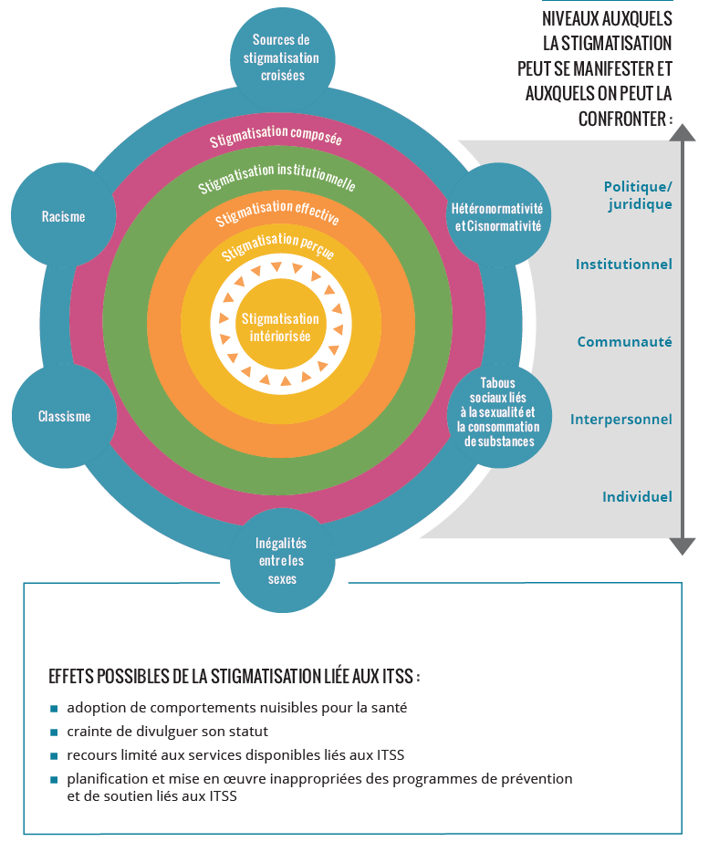

Slide 15
Que pensent les clients?
Des études ont montré que les professionnels n’ont pas à craindre que les usagers ne veuillent pas se faire poser de questions sur leur santé sexuelle. Les usagers de nombreux types d’établissements et dans tous les groupes d’âge croient que les dispensateurs de services devraient leur poser des questions sur leur santé sexuelle (Sargant, Smallwood et Finlay, 2014).
Bien qu’on en sache moins sur les attentes des usagers à l’égard des discussions sur la consommation de substances, les résultats positifs associés au dépistage des problèmes de consommation, à condition que les discussions soient respectueuses et dénuées de jugement, sont bien attestés (Association des infirmières et infirmiers autorisés de l’Ontario, 2015).
.

Slide 16
Outils d’exercice
Décortiquer le risque
L’importance de la vie privée et de la confidentialité
Comment discuter de santé sexuelle, de consommation de substances et d’ITSS : Un guide pour les dispensateurs de services
Exercez-vous!

Slide 17
Activité
Décortiquer le risque

Slide 18
L’importance de la vie privée et de la confidentialité
Étant donné la stigmatisation qui peut être associée aux antécédents d’ITSS ou de consommation de substances d’un usager ou d’une usagère, il est extrêmement important de respecter son droit à la vie privée et à la confidentialité.
Les usagers ont le droit de connaître les limites possibles à la confidentialité. Il est important de ne rien leur cacher et de leur expliquer clairement la confidentialité et ses contraintes pour qu’ils puissent prendre des décisions éclairées au sujet de leurs soins.
Pour plus de renseignements, veuillez consulter Réduire la stigmatisation et la discrimination par la protection de la vie privée et de la confidentialité, l’Association canadienne de santé publique et Réseau juridique canadien VIH/sida, 2017.

Slide 19
Comment discuter de santé sexuelle, de consommation de substances et d’ITSS : Un guide pour les dispensateurs de services (ACSP, 2017)

Slide 20
Création d’un environnement sûr
Utilisez un langage clair et inclusif
Ayez conscience de votre langage corporel et de vos propres valeurs
Évitez le langage fondé sur le risque
Ayez conscience des nombreuses strates de la stigmatisation
Connaissez les exigences de déclaration des ITSS dans votre province
Respectez le droit de vos usagers à la vie privée et à la confidentialité, et ayez une conversation claire sur les limites possibles de la confidentialité
Évitez toute supposition au sujet de l’orientation sexuelle, de l’identité de genre, des pratiques sexuelles, de la consommation de substances, etc. d’un usager ou d’une usagère
Assurez-vous d’être dans un espace privé et confortable
Ayez conscience des nombreux facteurs qui peuvent accroître la vulnérabilité d’un usager ou d’une usagère aux ITSS

Slide 21
Practiques
En posant des questions sur les pratiques sexuelles ou la consommation de substances de l’usager ou de l’usagère, vous serez mieux en mesure de déterminer ses besoins de santé et de bien-être. Cela peut vouloir dire de lui parler du dépistage et des stratégies de réduction des méfaits pour réduire la transmission des ITSS.
« Je vais maintenant vous poser des questions plus précises sur vos pratiques sexuelles et vos pratiques de consommation de substances. »
N.B. : Renseignez-vous sur tous les types de pratiques sexuelles et de substances consommées. Employez un langage clair et simple et définissez les termes au besoin.

Slide 22
Partenaires
Obtenez de l’information sur les partenaires sexuels et de consommation de substances de l’usager ou de l’usagère pour ajouter à votre discussion des stratégies de réduction de la transmission des ITSS.
« Avec combien de personnes différentes avez-vous eu des relations sexuelles au cours des deux derniers mois? Au cours de la dernière année? »
0? 1-2? 3-10? Plus de 10?
N.B. : Une question sur le nombre de partenaires sexuels peut être interprétée comme étant non pertinente ou indiscrète. Ne posez ce genre de questions que si elles sont nécessaires (p. ex., pour le dépistage d’ITSS ou la notification des partenaires).
« Avec qui consommez-vous des substances en règle générale? Comment consommez-vous ensemble d’habitude? »

Slide 23
Protection contre les ITSS
Déterminez quelles stratégies l’usager ou l’usagère utilise, le cas échéant, pour limiter la transmission des ITSS. Vous serez mieux en mesure d’évaluer ses difficultés, d’offrir le soutien qui convient et de le/la réorienter comme il se doit.
« Pouvez-vous me dire ce que vous savez sur les façons de vous protéger et de protéger vos partenaires contre les ITSS? »
« Avez-vous des préoccupations sur l’utilisation de barrières (p. ex., leur coût, vos partenaires ne veulent pas les utiliser, ne savent pas comment les utiliser, etc.)? »

Slide 24
Antécédents d’ITSS
En vous renseignant sur les antécédents d’ITSS de l’usager ou de l’usagère, vous ouvrez la porte à une discussion sur l’importance du dépistage systématique des ITSS et des autres ITSS non incluses dans le test (p. ex., l’herpès, les verrues).
« Avez-vous déjà subi un test de dépistage du VIH ou d’autres ITSS? »
« Avez-vous des signes ou des symptômes qui vous inquiètent – des masses, des bosses, des écoulements ou des douleurs? »

Slide 25
Grossesse
Abordez les options de grossesse avec les usagères qui souhaitent devenir enceintes maintenant ou plus tard, avec celles qui ne veulent pas devenir enceintes et avec celles qui sont enceintes et qui veulent discuter de leurs options. Abordez aussi la grossesse avec les personnes dont les partenaires sexuelles et/ou romantiques sont enceintes, pourraient le devenir ou ne veulent pas le devenir.
« Êtes-vous enceinte actuellement? »
« Est-ce que vous ou votre partenaire romantique ou sexuelle essayez de devenir enceinte? Est-ce que vous ou votre partenaire romantique ou sexuelle aimeriez devenir enceinte plus tard? »

Slide 26
Conclusion de la discussion
Remerciez la personne d’avoir été ouverte et franche avec vous. Invitez-la à revenir et demandez-lui si elle a d’autres informations ou d’autres préoccupations dont elle n’était pas prête à discuter plus tôt. Avant de clore la discussion, donnez-lui des ressources appropriées et réorientez-la vers des services pertinents, selon le contenu de la discussion.

Slide 27
Activité : Scénario de cas
Veuillez vous asseoir en groupes de deux ou trois. Vous recevrez un exemple de cas. Une personne sera l’usager ou l’usagère, une autre le dispensateur ou la dispensatrice de services, et la troisième observera.
L’usager ou l’usagère recevra un script contenant l’information pertinente. Le dispensateur ou la dispensatrice de services utilisera le guide de discussion pour l’aider à engager la conversation avec l’usager ou l’usagère. L’observateur ou l’observatrice prendra des notes sur ce qui aura bien fonctionné.

Slide 28
Comment discuter de santé sexuelle, de consommation de substances et d’ITSS : Plan d’action
Passons en revue les stratégies que nous avons créées en début d’atelier. Quelles sont nos prochaines étapes et nos plans d’action?

Slide 29
Merci de votre participation!
Avez-vous des questions ou des commentaires?
Veuillez remplir une évaluation. Vos commentaires sont très importants pour nous et resteront confidentiels.

